Slide 1


SNS,
그게 최선이야?
너를 핵인SSA로
만들어줄게
#AIditor
#아이디터
@aiditor_official
#팔로팔로미 #맞팔

Slide 2


#AIditor
#아이디터
#1등 #운명인편
@aiditor_official
#선팔 #맞팔
#서울 #3반 #1조
#인공지능

Slide 3

SNS는?

Slide 4
SNS는 일상이다.

Slide 5
SNS는 내 표현수단이다.

Slide 6
SNS는 갤러리다.

Slide 7
SNS는 추억이다.

Slide 8
SNS는 SSAFY
이벤트용이다.

Slide 9

당신의 계정을
아름답게 감성있게
키워줄 SNS 서포터
#AIditor
#아이디터
#나만 #믿고 #따라와 #팔로미

Slide 10

#
AIditor로
뭘 할 수 있냐고?!
#

Slide 11
#AI기능 + #기본기능
#매우 #파워풀한편

Slide 12
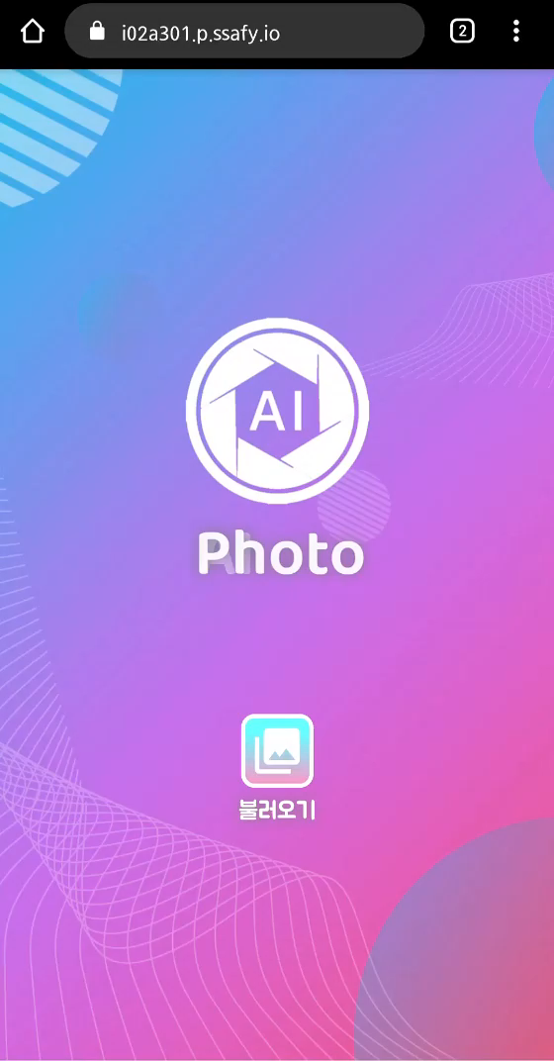
#AI기능
#해시태그
#블러처리
#객체인식
#AI #이기능 #미쳤다
#난인싸 #SSAFY #먹스타
#궁서체 #진지하다

Slide 13
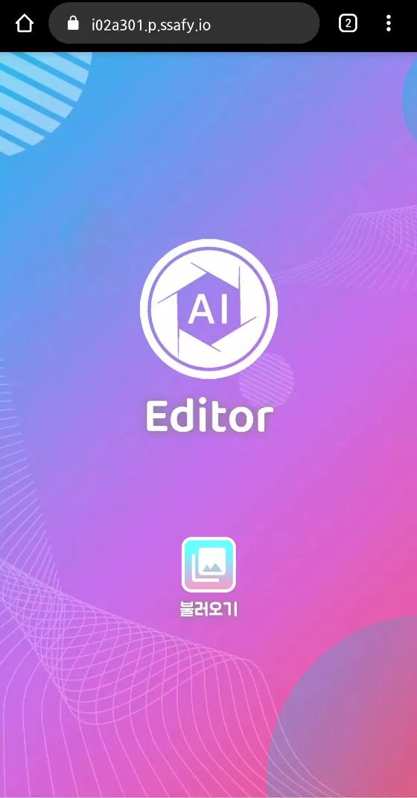
#AI기능
#해시태그
#블러처리
#객체인식
#나는야 #개념인
#이름모를 #당신얼굴
#가려는드릴게

Slide 14
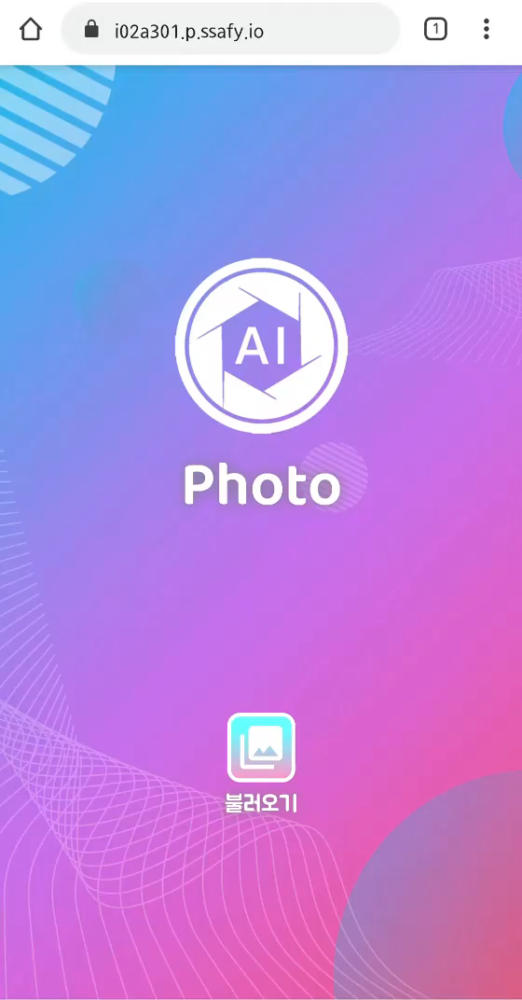
#AI기능
#해시태그
#블러처리
#객체인식
#AI #내가 #주인공
#누가누가 #사람이 #아닌가
#궁서체 #진지하다

Slide 15
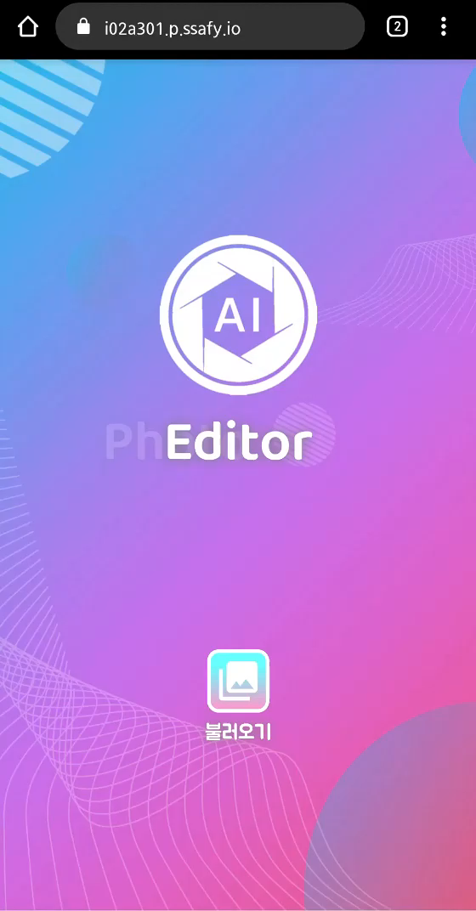
#기본기능
#자르기
#회전
#필터
#조정
#내보내기
#잘라잘라 #다잘라버리겠다

Slide 16
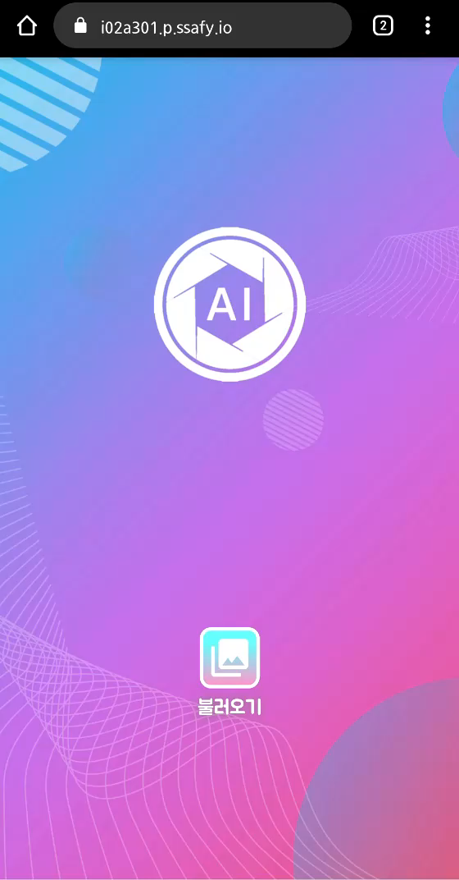
#기본기능
#자르기
#회전
#필터
#조정
#내보내기
#돌려돌려 #다돌려버리겠다

Slide 17
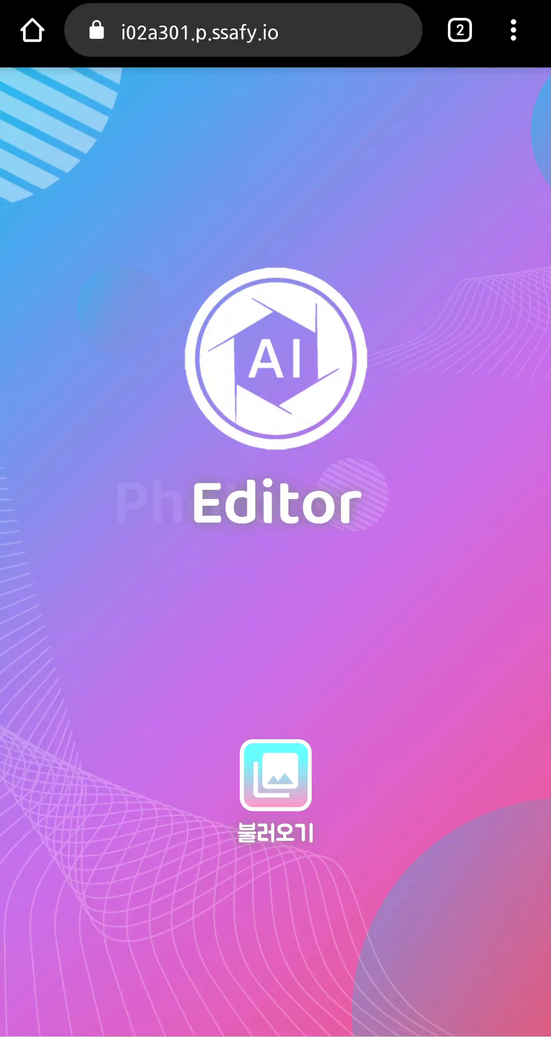
#기본기능
#자르기
#회전
#필터
#조정
#내보내기
#사진은 #필터빨
#직접 #만들었어 #인생필터
#네 #취향 #하나쯤은 #있겠지
#가끔은 #스머프도 #괜찮잖아

Slide 18
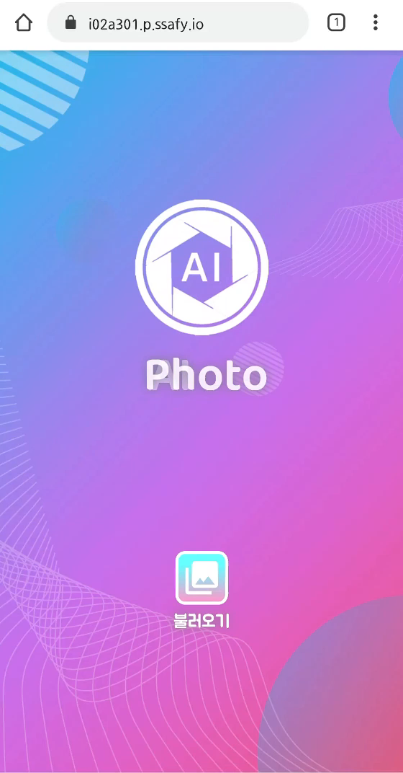
#기본기능
#자르기
#회전
#필터
#조정
#내보내기
#색상 #채도 #명도 #대조 #블러
#취향에 #맞게 #조정해봐
#너를 #위해 #준비했어

Slide 19
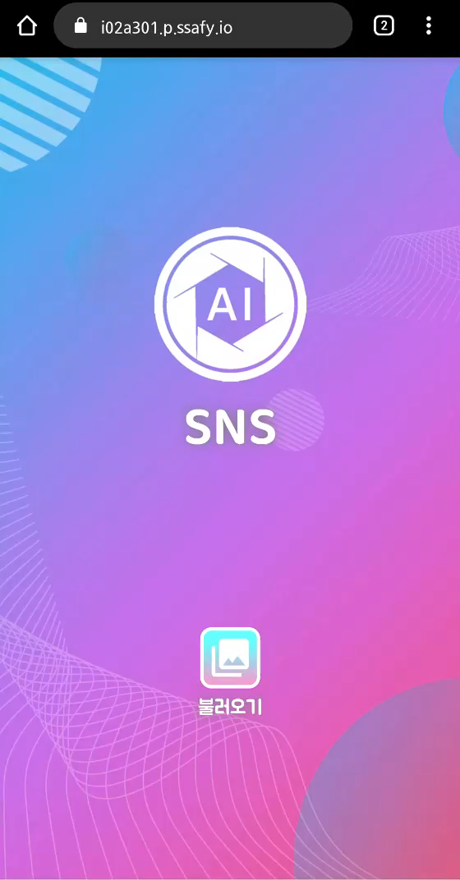
#기본기능
#자르기
#회전
#필터
#조정
#내보내기
#내마음속에 #저~장
#내디바이스속에 #저~장

Slide 20


Web?
그게 최선이야?
아니,
우리는 APP도 되거든?

Slide 21
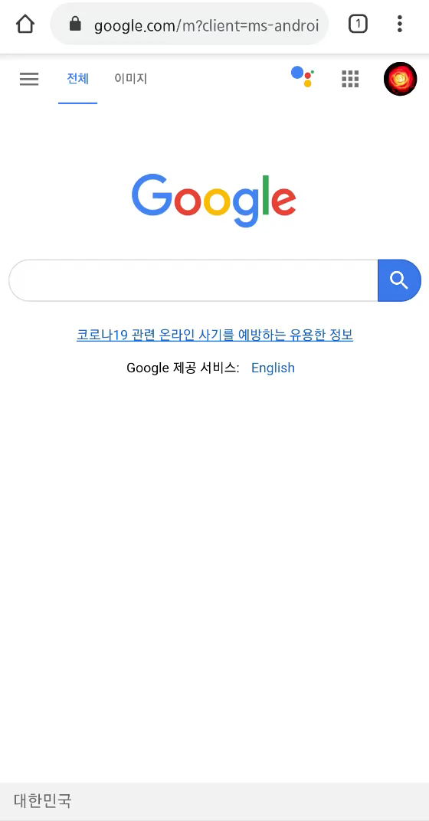
#프로그레시브 웹 앱
#이것은 #앱인가 #웹인가
#난둘다 #너두? #야나두
#엄청난 #플랫폼 #지원 #멋있어

Slide 22
#개발일정
그래서 언제 개발했는데?
23 | 24 | 25 | 26 | 27 | 30 | 31 | 1 | 2 | 3 | 6 | 7 | 8 | 9 | 10 | 13 | 14 | 16 | 17 | 20 | 21 | 22 | 23 | 24 | 27 | 28 | 29
개별 학습
아이디어 회의 및 선정
데이터 전처리
AI 모델 선정 및 학습
Frontend_ 핵심 기능 구현
Bug Fix
AWS 서버 세팅 및 배포

Slide 23





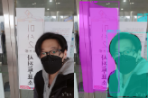
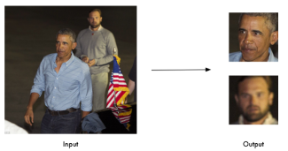
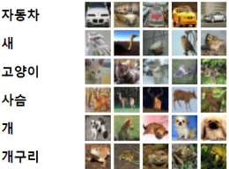
#기술스택
Front-end
Back-end
AI
Mask R-CNN
Face Recognition
CNN

Slide 24
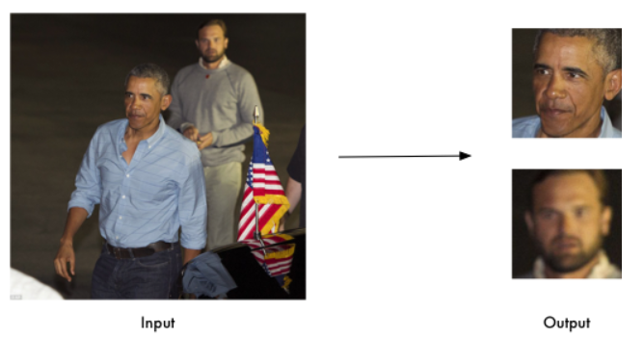

#AI
Object Detection
Face Detection
Tag
Mask R-CNN
Face Recognition
CNN
COCO dataset을 활용
81개의
Train된 클래스 구분
인스타그램 게시글 크롤링
9만개의 데이터 전처리
80개 이상의 태그
2만개의 이미지 학습

Slide 25
#AI
Object Detection
Face Detection
Tag
Mask R-CNN
Face Recognition
CNN
COCO dataset을 활용
81개의
Train된 클래스 구분
인스타그램 게시글 크롤링
9만개의 데이터 전처리
80개 이상의 태그
2만개의 이미지 학습

Slide 26
#AI
Object Detection
Face Detection
Tag
Mask R-CNN
Face Recognition
CNN
COCO dataset을 활용
81개의
Train된 클래스 구분
인스타그램 게시글 크롤링
9만개의 데이터 전처리
80개 이상의 태그
2만개의 이미지 학습

Slide 27
오~
그래서
이거 누가 만들었어?

Slide 28
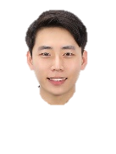



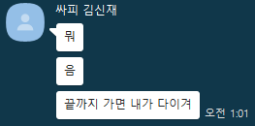

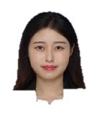
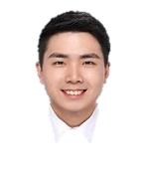
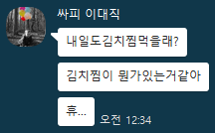
#김도하
#김병철
#김신재
#보이지 않는 손인 편
#질문 하나 받았지만 합격하는 편
#끝까지 가면 다 이기는 편
#AI-객체인식
#프론트-필터, 조정
#AI-얼굴인식, 태그, 데이터전처리
#백-AWS, Flask
#프론트-CSS
#AI-객체
#프론트-자르기, 객체인식, 얼굴인식
#박수진
#심예주
#이대직
#일편단심 프론트인 편
#사다리타기가 운명인 편
#김치찜 버프 받는 편
#AI-데이터전처리
#프론트-회전, CSS
#AI-태그, 데이터전처리
#프론트-해시태그, 얼굴인식
#AI-객체인식
#백-AWS, Flask
#UCC

Slide 29

감사합니다
@aiditor_official
#팔로우 #좋아요 #해치지않아요
#AIditor
#아이디터
#1등 #운명인편
#서울 #3반 #1조
#인공지능

